Slide 1


Читательская грамотность школьников и учителей (анализ результатов)
Мониторинг формирования функциональной грамотности
Рябинина Любовь Анатольевна, научный сотрудник Центра оценки качества образования Института стратегии развития образования

Slide 2
Структура диагностической работы для учащихся 8 класса (2023)
Вариант | Блок 1 | Блок 2 | Блок 3 | Блок 4
1 | КМ1:ВСПОМИНАЯ ЛЕТО | ГК2022: ДЕЯТЕЛЬНОСТЬ ЮНЕСКО И ОБРАЗОВАНИЕ | ЧТ1: ОНЛАЙН-ОБРАЗОВАНИЕ | ФН1: ХОРОШИЙ ПРИМЕР + В РУКАХ МОШЕННИКА
2 | ГК1: ЗАЧЕМ НАМ ДИСПАНСЕРИЗАЦИЯ | ЕС2022: ЛЕТИМ НА МАРС+ В ТОЛЩЕ ВОДЫ | ФН2022: ЗА КАРТОЙ В БАНК + ПОКУПАЕМ ОНЛАЙН? | МА1: РЫБАЛКА + БЛАГОУСТРОЙСТВО СКВЕРА
3 | ФН1: ХОРОШИЙ ПРИМЕР + В РУКАХ МОШЕННИКА | МА2: РАСТЕНИЯ В ПАРКЕ | ЕС1: НЕЛЬЗЯ БЕЗ ВИТАМИНОВ+С ГОРЫ НА ЛЫЖАХ | КМ1:ВСПОМИНАЯ ЛЕТО
4 | МА1: РЫБАЛКА + БЛАГОУСТРОЙСТВО СКВЕРА | ГК2: ИНФОРМАЦИОННОЕ НЕРАВВЕНСТВО | ФН2: БАБУШКИНО ВАРЕНЬЕ + ЧТОБЫ КУПИТЬ САМОКАТ | ЧТ2022: МОДНАЯ ИСТОРИЯ
5 | ЧТ1: ОНЛАЙН-ОБРАЗОВАНИЕ | КМ2: ДЕНЬ ЗДОРОВЬЯ | МА2022: СКИДКИ В ИНТЕРНЕТ-МАГАЗИНЕ | ЕС: ЗАЧЕМ НАМ НУЖЕН КИСЛОРОД? +МОЖЕТ ЛИ ВОДА ТЕЧЬ ВВЕРХ?
6 | ЕС1: НЕЛЬЗЯ БЕЗ ВИТАМИНОВ+С ГОРЫ НА ЛЫЖАХ | КМ2022:ДЕНЬ ИГРЫ И ИГРУШКИ | ЧТ2: ЭКОТУРИЗМ | ГК1: ЗАЧЕМ НАМ ДИСПАНСЕРИЗАЦИЯ
Количество направлений: 6
Количество вариантов: 6
Время выполнения блока: 20 мин
Время выполнения варианта: 80 мин (2 урока)
Повтор блоков позволяет выстроить задания всех вариантов на одной шкале
Повтор блоков из 7 или 8 классов прошлых лет позволяет выстроить результаты 7 8 классов 2023 г на единой шкале

Slide 3
Варианты и количество участников
Название варианта | Ученики 2022 | Ученики 2023 | Учителя 2023
Модная история | 3514 | 923
Экотуризм |  | 913 | 2385
Онлайн-образование |  | 1793

Slide 4
Средний процент выполнения заданий учащимися 8 класса по каждому блоку варианта (2023, 2022)
Вариант | Блок 1 | Блок 2 | Блок 3 | Блок 4
1 | КМ1:ВСПОМИНАЯ ЛЕТО | ГК2022: ДЕЯТЕЛЬНОСТЬ ЮНЕСКО И ОБРАЗОВАНИЕ | ЧТ1: ОНЛАЙН-ОБРАЗОВАНИЕ | ФН1: ХОРОШИЙ ПРИМЕР + В РУКАХ МОШЕННИКА
2 | ГК1: ЗАЧЕМ НАМ ДИСПАНСЕРИЗАЦИЯ | ЕС2022: ЛЕТИМ НА МАРС+ В ТОЛЩЕ ВОДЫ | ФН2022: ЗА КАРТОЙ В БАНК + ПОКУПАЕМ ОНЛАЙН? | МА1: РЫБАЛКА + БЛАГОУСТРОЙСТВО СКВЕРА
3 | ФН1: ХОРОШИЙ ПРИМЕР + В РУКАХ МОШЕННИКА | МА2: РАСТЕНИЯ В ПАРКЕ | ЕС1: НЕЛЬЗЯ БЕЗ ВИТАМИНОВ+С ГОРЫ НА ЛЫЖАХ | КМ1:ВСПОМИНАЯ ЛЕТО
4 | МА1: РЫБАЛКА + БЛАГОУСТРОЙСТВО СКВЕРА | ГК2: ИНФОРМАЦИОННОЕ НЕРАВЕНСТВО | ФН2: БАБУШКИНО ВАРЕНЬЕ + ЧТОБЫ КУПИТЬ САМОКАТ | ЧТ2022: МОДНАЯ ИСТОРИЯ
5 | ЧТ1: ОНЛАЙН-ОБРАЗОВАНИЕ | КМ2: ДЕНЬ ЗДОРОВЬЯ | МА2022: СКИДКИ В ИНТЕРНЕТ-МАГАЗИНЕ | ЕС: ЗАЧЕМ НАМ НУЖЕН КИСЛОРОД? +МОЖЕТ ЛИ ВОДА ТЕЧЬ ВВЕРХ?
6 | ЕС1: НЕЛЬЗЯ БЕЗ ВИТАМИНОВ+С ГОРЫ НА ЛЫЖАХ | КМ2022:ДЕНЬ ИГРЫ И ИГРУШКИ | ЧТ2: ЭКОТУРИЗМ | ГК1: ЗАЧЕМ НАМ ДИСПАНСЕРИЗАЦИЯ
42%
46%
28%
48%
44%
39%
41%
48%
37%
40%
45%
56%
23%
33%
37%
37%
25%
37%
27%
29%
29%
47%
39%
27%
33%
34%
47%
33%
34%
47%

Slide 5
Вариант «Модная история» 2022/2023
№ задания | 2022 | 2023 | Динамика
1 | 31% | 30% | =
2 | 23% | 23% | =
3 | 43% | 44%
4 | 27% | 22%
5 | 8% | 7% | =
6 | 52% | 46%
7 | 14% | 14% | =
8 | 50% | 46%
9 | 32% | 32% | =
10 | 13% | 12% | =
11 | 49% | 47%

Slide 6
Задание 4 (низкий уровень, понимать буквальный смысл) 27/22%
Задание 4 / 11 Прочитайте статью «Два слова о вышивке», расположенную справа. Запишите свой ответ на вопрос. В тексте говорится: «чтобы в этой униформе человек мог обрести лицо». Что автор называет униформой? Запишите свой ответ. | Дизайнер Мария Казакова украшает спортивную одежду массового производства орнаментами и километрами ручной вышивки, чтобы в этой униформе человек мог обрести лицо. «Почему у нас вся страна ходит в джинсах и майках? – задаёт вопрос Мария и сама себе отвечает: – Тренды – очень сильная вещь, поэтому ты не всегда понимаешь, что тебе нравится другое. Мне кажется, вся красота ценностей и знаний заложена в традиционном костюме – орнаменты, узоры, их значение… А сейчас всем нужна быстрая и дешёвая одежда. Из-за этого вымирает ремесло».

Slide 7
Ответы учеников к заданию 4
Одежду
Повседневную одежду ( джинсы, футболки )
Одежду, которую человек носит с удовольствием.
Традиционные костюмы с орнаментами и узорами, вышитые человеческими руками.
Униформой автор называет вышивку,которую создают люди.
Автор называет униформой ,где спортивную одежду украшает орнаментами и километрами ручной вышивки.

Slide 8
Задание 5 (низкий уровень, 8/7%)
Какие изделия фабрика «Крестецкая строчка» выпускала до 2015 года? Отметьте все верные варианты ответа.
◻ кружева
◻ платья
◻ салфетки
◻ рубашки
◻ скатерти
балл: выбраны ответы 3 (салфетки) и 5 (скатерти), другие ответы не выбраны.
35% учеников выбрали ответ «кружева», ещё 18% учеников наряду с правильными двумя ответами выбрали и третий «кружева».
«На фабрике «Крестецкая строчка» под Новгородом 150 лет создавали уникальные вышивки, похожие на белое кружево. В 2015 году на ней сталось восемь человек».
«Чтобы вплести старинное кружево в реальность, на реконструированную фабрику вернули поток туристов, стали выпускать не только скатерти и салфетки, но и дизайнерскую одежду».

Slide 9
Задание 6 (средний уровень, находить и извлекать информацию) 52/46%
Задание 6 / 11 Воспользуйтесь текстом статьи «Два слова о вышивке», расположенным справа. Для ответа на вопрос выделите в тексте нужный фрагмент. Почему фабрика «Крестецкая строчка», которой нужны средства, не берёт заказы на вышивку золотом логотипов компаний? Выделите в тексте одно предложение, в котором содержится ответ на вопрос. | При этом фабрика отказывает даже крупным заказчикам, если им, например, захотелось вышить золотом логотип своей компании. «Это не к нам, - твёрдо заявляет Александра Георгиева. - Наша главная задача – чтобы крестецкая строчка, которая узнаваема уже 150 лет, такой и осталась».

Slide 10
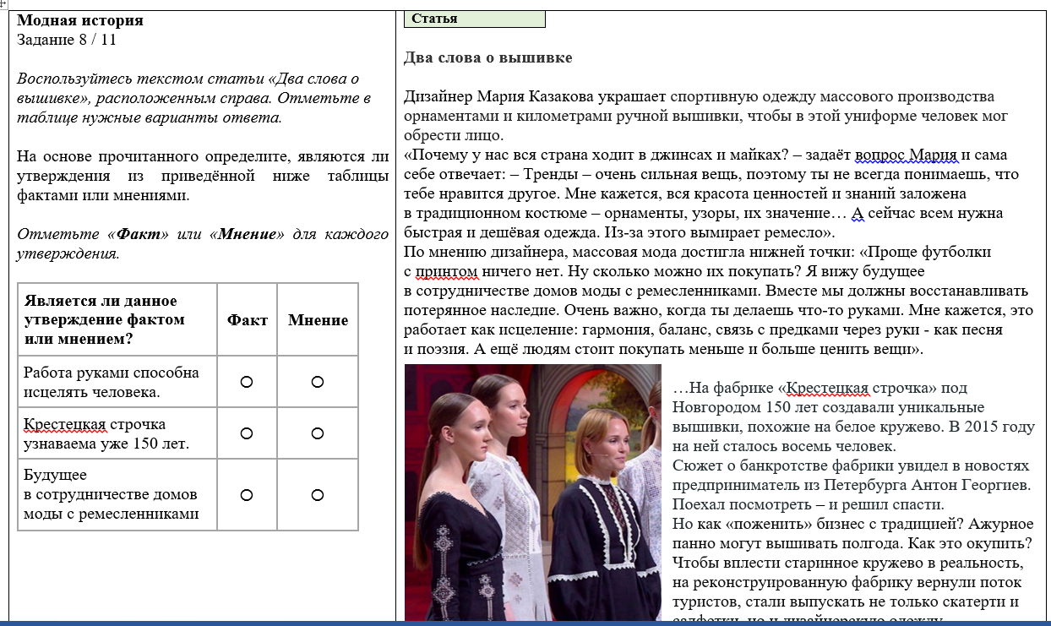
Задание 8 (высокий уровень, различать факт и мнение) 50/46%

Slide 11
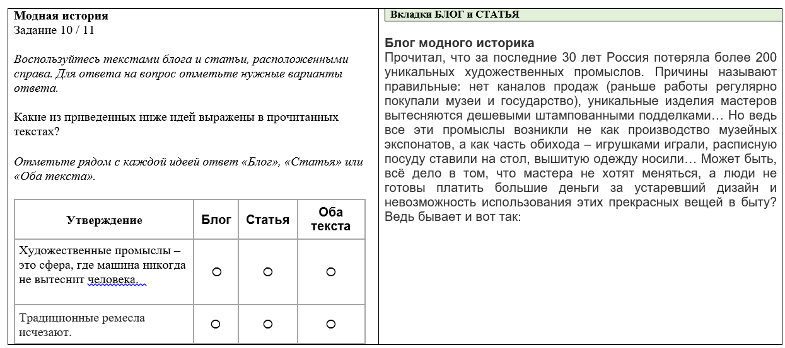
Задание10 (высокий уровень, делать выводы на основе интеграции информации из разных частей текста или разных текстов, 13/12%)

Slide 12
Задание 10 (высокий уровень)
Утверждение | Текст | Информация из текста
Художественные промыслы – это сфера, где машина никогда не вытеснит человека. | статья | «Наш промысел роботы точно не заменят, – говорит Антон Георгиев».
Традиционные ремесла исчезают. | Оба текста | Из блога: «За последние 30 лет Россия потеряла более 200 уникальных художественных промыслов». Из статьи: «А сейчас всем нужна быстрая и дешёвая одежда. Из-за этого вымирает ремесло».
Традиционные орнаменты не только красивы, но и наполнены смыслами. | статья | «Мне кажется, вся красота ценностей и знаний заложена в традиционном костюме – орнаменты, узоры, их значение…»
Художественным промыслам помогала выжить государственная поддержка. | блог | «Нет каналов продаж (раньше работы регулярно покупали музеи и государство)».

Slide 13
Лучшие результаты по читательским умениям(«Модная история»)
находить и извлекать одну единицу информации (52/46%)
высказывать и обосновывать собственную точку зрения по вопросу, обсуждаемому в тексте (49/47%)
различать факт и мнение(50/46%)

Slide 14
Основные дефициты читательских умений («Модная история»)
находить и извлекать несколько единиц информации, расположенных в одном фрагменте текста (8/7%)
использовать информацию из текста для решения практической задачи с привлечением фоновых знаний (14/14% )
делать выводы на основе интеграции информации из разных частей текста или разных текстов (13/12%)

Slide 15

РЕЗУЛЬТАТЫ УЧЕНИКОВ
Вариант «Онлайн-образование»
Множественный текст (заметка, интервью, таблица)

Slide 16
Статистика выполнения заданий (вариант Онлайн-образование)
Вариант «Онлайн-образование» (№ задания) | % выполнения заданий
1 | 41%
2 | 3%
3 | 26%
4 | 41%
5 | 31%
6 | 38%
7 | 45%
8 | 46%
9 | 30%
10 | 14%
11 | 23%

Slide 17
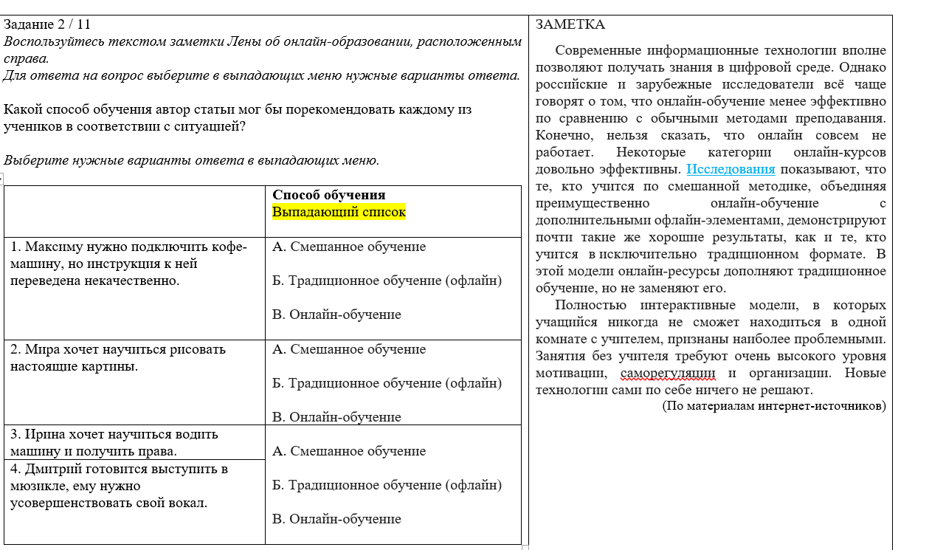
Задание 2 (средний уровень, использовать информацию из текста для решения практической задачи с привлечением фоновых знаний, 3%)

Slide 18
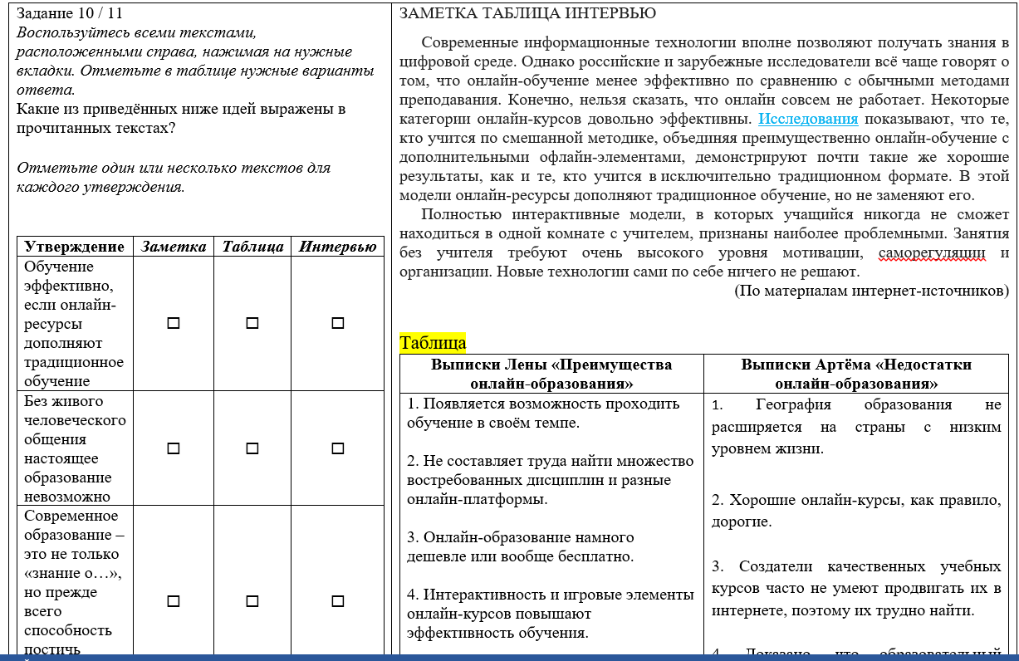
Задание 10 (высокий уровень, понимать смысловую структуру текста (определять тему, главную мысль/идею), 14%)

Slide 19
Лучшие результаты по читательским умениям(«Онлайн-образование»)
находить и извлекать несколько единиц информации, расположенных в разных фрагментах текста, обнаруживать противоречия, содержащиеся в одном или нескольких текстах (41%)
понимать авторскую позицию по отношению к обсуждаемой проблеме.(46%)
делать выводы на основе интеграции информации из разных частей текста или разных текстов(45%)

Slide 20
Основные дефициты читательских умений («Онлайн-образование»)
использовать информацию из текста для решения практической задачи с привлечением фоновых знаний)(14%)
понимать смысловую структуру текста (определять тему, главную мысль/идею)(3%)
устанавливать взаимосвязи между элементами/частями текста или текстов (23%)

Slide 21
Результаты учеников и учителей
Вариант «Экотуризм»
Множественный текст (листовка, блог)

Slide 22
Выборка учителей
416 учителей математики и информатики;
363 учителя предметов естественно-научного цикла;
1606 учителей предметов социально-гуманитарного цикла.

Slide 23
Диагностическая работа для учителей (2023)
Вариант | Блок 1 | Блок 2 | Блок 3 | Блок 4
1 (учителя ест-научных предметов) | Естественно-научная грамотность Нельзя без витаминов+С горы на лыжах. | Читательская грамотность Экотуризм | Педагогические кейсы | Анкетирование
2 (учителя русского языка и литературы) | Читательская грамотность Экотуризм | Педагогические кейсы | Глобальные компетенции Информационное неравенство | Анкетирование
3 (учителя математики) | Педагогические кейсы | Математическая грамотность Рыбалка+сквер | Читательская грамотность Экотуризм | Анкетирование
59%
47%
44%
37%
59%
48%

Slide 24
Результаты выполнения заданий учителями разных учебных предметов
№ задания | Естественно-научный цикл | Математика и информатика | Социально-гуманитарный цикл
1 | 85,67 | 88,46 | 84,93
2 | 47,38 | 51,56 | 48,66
3 | 74,38 | 78,85 | 71,23
4 | 52,07 | 48,56 | 44,27
5 | 82,09 | 82,21 | 77,58
6 | 25,90 | 21,39 | 21,73
7 | 36,23 | 31,49 | 28,86
8 | 39,67 | 40,62 | 37,67
9 | 41,60 | 40,62 | 39,91
10 | 0,83 | 1,44 | 1,56
11 | 34,71 | 39,18 | 33,59

Slide 25
Результаты учеников и учителей (задания варианта «Экотуризм»
Экотуризм (№ задания) | % (ученики) | % (учителя) | Разница результатов
1 средний | 69 | 86 | 17
2 средний | 33 | 49 | 16
3 средний | 59 | 75 | 16
4 средний | 19 | 48 | 29
5 низкий | 37 | 81 | 44
6 низкий | 10 | 23 | 13
7 высокий | 17 | 32 | 15
8 высокий | 33% | 39 | 6
9 высокий | 41% | 41 | 0
10 высокий | 12 | 1,28 | -10
11 средний | 35% | 36 | 1

Slide 26
Сравнение результатов педагогов и учащихся

Slide 27
Некоторые выводы
Результаты педагогов разных учебных предметов по читательской грамотности практически не различаются (44,47, 48%).
Результаты учеников и учителей по читательской грамотности различаются существенно: 9 из 11 заданий учителя выполнили лучше учеников (по отдельным заданиям разница от 16 до 44 пунктов); одно задание учителя и ученики выполнили одинаково, а ещё одно лучше выполнили ученики.
«Проблемных» заданий у учеников больше, чем у учителей.
Лучшие результаты учеников и учителей по умениям: понимать значение слова или выражения на основе контекста (69 и 86% соответственно); предлагать интерпретацию нового явления, принадлежащего к тому же классу явлений, который обсуждается в тексте (в том числе с переносом из одной предметной области в другую) (59 и 75% соответственно); учителя показали высокий результат по умению понимать фактологическую информацию (сюжет, последовательность событий и т.п.) (81%), ученики с этим заданием справились хуже (37%).

Slide 28
Некоторые выводы (продолжение)
5. Учителя показали невысокие результаты по 2 заданиям (6 и 10): умение устанавливать связи между событиями или утверждениями (причинно-следственные отношения, отношения аргумент – контраргумент, тезис – пример, сходство – различие и др.) (23%); умение понимать авторскую позицию по отношению к обсуждаемой проблеме (1,28%).
6. Ученики показали невысокие результаты по 4 заданиям (4, 6, 7, 10): умение находить и извлекать одну единицу информации (19%); умение устанавливать связи между событиями или утверждениями (причинно-следственные отношения, отношения аргумент – контраргумент, тезис – пример, сходство – различие и др.) (23%); умение различать факт и мнение (17%); умение понимать авторскую позицию по отношению к обсуждаемой проблеме (1,28%).
7. Высокие результаты ученики и учителя показывают при работе с единичным текстом, результаты значительно ниже, если задание предполагает работу с множественным текстом.

Slide 29
Задание 4 (средний уровень, 19% - ученики, 48% - учителя)
Задание | Фрагмент текста
Экотуризм (11 заданий) Задание 4 / 11 Воспользуйтесь текстом «Блога старого лесника», расположенным справа. Для ответа на вопрос выделите в тексте нужный фрагмент. Что, по мнению автора блога, должны сделать для развития экотуризма заповедники? Выделите одно предложение в тексте, расположенном справа. | Шаги людей, лошадей меняют структуру почвы, угнетают корни растений. Вода загрязняется бытовыми стоками… В итоге потоки туристов уходят в другие места, оставляя за собой повреждённую природу и разрушенную экономику. Ту­ризм раз­ру­ша­ет ту­ризм. Даже если он эко. К тому же, как отмечают специалисты, немногие россияне сегодня понимают, чем экотуризм отличается от обычного. А ещё нужны интересные маршруты, по которым люди пойдут со всеми экоограничениями.

Slide 30
Анализ ответов учеников (к заданию 4)
В задании указано, что надо выделить одно предложение, ученики выделяют 2-4 предложения, например:
«Но защитники природы уже бьют тревогу из-за высокой нагрузки, которую создаёт поток туристов на национальный парк «Куршская коса» и территорию Балтийской косы, которая не является особо охраняемой».
«Хотя закон запрещает приближаться к морю на автомобиле ближе чем на 500 метров, каждую неделю полицейские встречают на Балтийской косе гонщиков, которые норовят помыть в море машину и разрушают манёврами на внедорожниках дюнный вал – единственную преграду, защищающую лес от песка, который летит с берега».
«Для спасения косы одни предлагают закрыть косу для туристов, а другие – для начала посадить колючие кустарники там, где палатки туристов принесут вред».
Ученики отвечают на другой вопрос: не что надо сделать для развития экотуризма заповедникам, а как защитить заповедники от туристов.

Slide 31
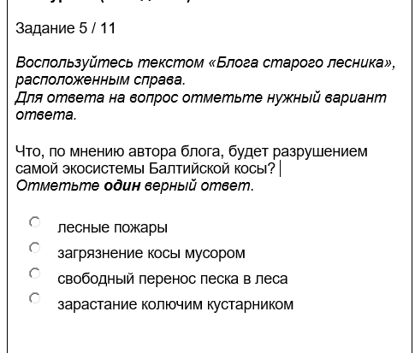
Задание 5, низкий уровень (ученики-37%, учителя 81%)
Задание | Фрагмент текста
 | В Калининградской области интересные экомаршруты есть. Но защитники природы уже бьют тревогу из-за высокой нагрузки, которую создаёт поток туристов на национальный парк «Куршская коса» и территорию Балтийской косы, которая не является особо охраняемой. Это не только мусор и лесные пожары, но и разрушение самой экосистемы. Хотя закон запрещает приближаться к морю на автомобиле ближе чем на 500 метров, каждую неделю полицейские встречают на Балтийской косе гонщиков, которые норовят помыть в море машину и разрушают манёврами на внедорожниках дюнный вал – единственную преграду, защищающую лес от песка, который летит с берега. «Если песок спокойно переливается в лесные массивы, то постепенно песчаная подушка нарастает настолько, что дождевая влага не проникает до корней», – объясняют суть угрозы в Институте океанологии РАН.

Slide 32
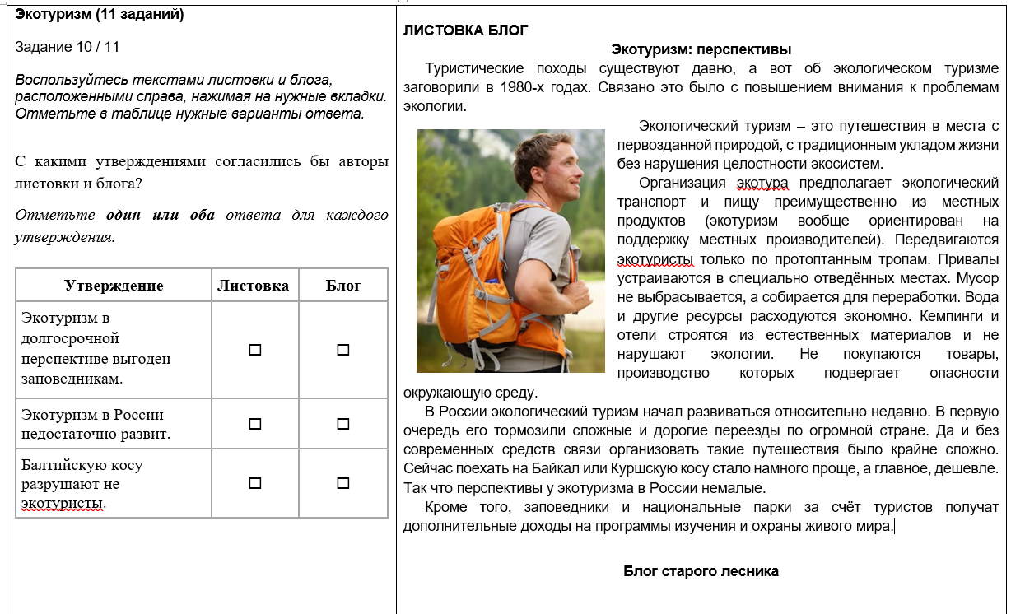

Slide 33
Экотуризм (задание 10, ответ)
Утверждение | Листовка | Блог
Экотуризм в долгосрочной перспективе выгоден заповедникам. | V | ◻
Экотуризм в России недостаточно развит. | V | V
Балтийскую косу разрушают не экотуристы. | V | V

Slide 34
Анализ выполнения задания 10 (педагоги)
 | Выбирают оба текста | Выбирают только листовку | Выбирают только блог
Экотуризм в долгосрочной перспективе выгоден заповедникам. | 15,14% (неправильный ответ) | 62,18 (правильный ответ) | 18% (неправильный ответ)
Экотуризм в России недостаточно развит. | 30,23% (правильный ответ) | 31,58% (неправильный ответ) | 33,42% (неправильный ответ)
Балтийскую косу разрушают не экотуристы. | 11,16% (правильный ответ) | 33,56% (неправильный ответ) | 49% (неправильный ответ)

Slide 35
Информация в тексте для утверждений 1 и 2
Утверждение | Листовка (информация в тексте) | Блог (информация в тексте)
1. Экотуризм в долгосрочной перспективе выгоден заповедникам. | «Кроме того, заповедники и национальные парки за счёт туристов получат дополнительные доходы на программы изучения и охраны живого мира». | -
2. Экотуризм в России недостаточно развит. | В России экологический туризм начал развиваться относительно недавно. В первую очередь его тормозили сложные и дорогие переезды по огромной стране. Да и без современных средств связи организовать такие путешествия было крайне сложно. | А ещё нужны интересные маршруты, по которым люди пойдут со всеми экоограничениями.

Slide 36
Информация в тексте для утверждения 3
Утверждение | Листовка (информация в тексте) | Блог (информация в тексте)
3. Балтийскую косу разрушают не экотуристы. | Организация экотура предполагает экологический транспорт и пищу преимущественно из местных продуктов (экотуризм вообще ориентирован на поддержку местных производителей). Передвигаются экотуристы только по протоптанным тропам. Привалы устраиваются в специально отведённых местах. Мусор не выбрасывается, а собирается для переработки. Вода и другие ресурсы расходуются экономно. Кемпинги и отели строятся из естественных материалов и не нарушают экологии. Не покупаются товары, производство которых подвергает опасности окружающую среду. | Хотя закон запрещает приближаться к морю на автомобиле ближе чем на 500 метров, каждую неделю полицейские встречают на Балтийской косе гонщиков, которые норовят помыть в море машину и разрушают манёврами на внедорожниках дюнный вал – единственную преграду, защищающую лес от песка, который летит с берега.

Slide 37
Трудности учеников
1. Ученики не могут соотнести содержание вопроса и содержание прочитанных текстов (придумывают, переформулируют исходный вопрос и отвечают на него), не следуют инструкции.
2. Ученикам трудно при чтении составных (множественных) текстов сопоставлять, обобщать информацию из разных источников и интерпретировать её, осмысливать и оценивать содержание и форму текста.
3. Они не видят в тексте опоры, которые позволяют различить факт и мнение
4. Им трудно понимать фактологическую информацию (сюжет, последовательность событий и т.п.), понимать смысловую структуру текста (определять тему, главную мысль/идею).
5. Ученики некорректно используют информацию из текста для решения практической задачи с привлечением фоновых знаний), не могут устанавливать взаимосвязи между элементами/частями текста или текстов.
6. Им трудно находить и извлекать несколько единиц информации, расположенных в одном или нескольких фрагментах текста, делать выводы на основе интеграции информации из разных частей текста или разных текстов.

Slide 38
Трудности учителей
Основная проблема – работа с множественным текстом. Учителям трудно при чтении составных (множественных) текстов сопоставлять, обобщать информацию из разных источников и интерпретировать её, осмысливать и оценивать содержание и форму текста.

Slide 39
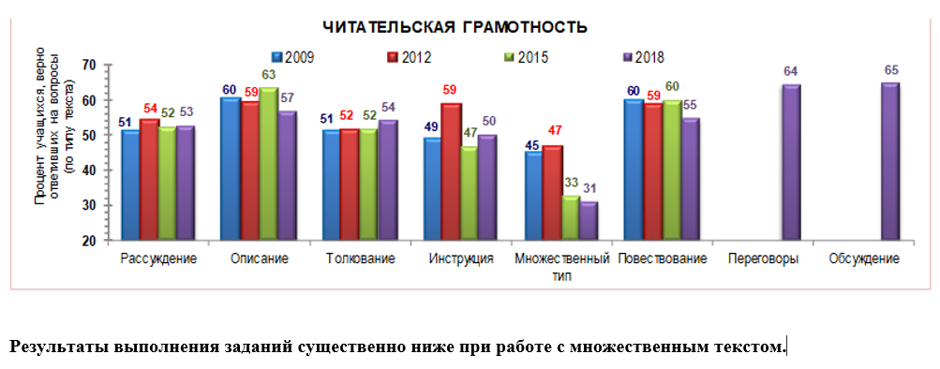
Выполнение заданий российскими учащимися в зависимости от типа текста
(из аналитического отчёта по результатам международного исследования PISA-2018)

Slide 40
Трудности школьников при чтении множественных текстов
При чтении составных (множественных) текстов необходимо обобщать и интерпретировать информацию из нескольких отличающихся источников.
Тексты из разных источников могут отличаться по формату, типу, объёму, в них может быть представлена избыточная информация (больше, чем нужно для решения задачи), часто противоречивая, недостоверная или неполная.
В множественный текст часто включены тексты «повседневности» (инструкция, объявление, чаты, форумы, страницы сайтов и проч.). В них представлены проблемы, с которыми школьник может столкнуться в своей повседневной жизни: на уроке, в общении со сверстниками, при планировании поездок, покупке и возврате товара и т.п. Именно эти тексты в большей мере требуют умения критически оценивать информацию, определять её качество и надежность, обнаруживать и устранять противоречия. Но именно с такими текстами школьники редко встречаются на уроках, потому что работа в рамках предмета имеет свои ограничения и свой набор текстов.

Slide 41
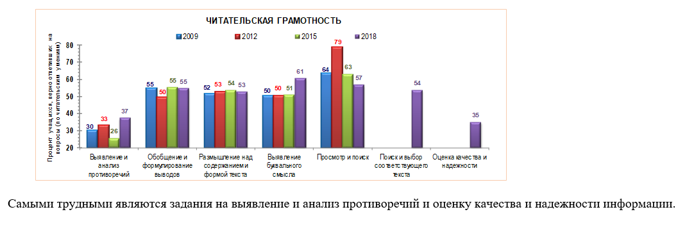
Выполнение заданий российскими учащимися в зависимости от проверяемого читательского умения
(из аналитического отчёта по результатам международного исследования PISA-2018)

Slide 42
Что делать? (Некоторые шаги к решению проблемы)
Разрабатывать учебные материалы для разных учебных предметов на основе множественных текстов, которые включали бы наряду с выверенными научными текстами тексты с противоречивой, неполной, недостоверной информацией там, где это соответствует предметным задачам.
Организовать в школе для старшеклассников погружение «Как работать с разными источниками информации», в рамках которого можно
обсудить, что такое нейтральный (объективный) источник информации (многие школьники не понимают значения этого слова: предполагают, что это текст, в котором много фактов, цифр);
познакомить учеников со способами проверки информации;
обратиться к тем ресурсам, которые школьники используют чаще всего («Википедия», «ответы Mail.ru», bolshoyvopros.ru, сайты готовых домашних заданий и т.п.), проанализировать их с точки зрения достоверности, полноты информации;
ввести критерии надежности и объективности использованных информационных источников при оценивании докладов и рефератов.
3. На уроках при работе с текстами необходимо задавать вопросы, которые помогают понять, что в тексте «не так»? 4. Во внеурочной работе использовать банк заданий по читательской грамотности, позволяющий формировать «трудные» умения, включающий блоки со специальными текстами, описывающими способы распознавания недостоверной, противоречивой информации («Не фейк», «Вот так история»).
5. На уроках и во внеурочной работе объективировать для учеников их понимание и их непонимание, работать с детскими ответами.

Slide 43
Вопросы, которые надо обсуждать при работе с текстами
«Заслуживает ли доверия данный источник информации? Является ли он объективным, независимым?
Известен ли автор? Является ли он компетентным?
Как получена данная информация?
Нет ли противоречий и логических несвязностей в тексте? Как соотносятся между собой разные тексты?
Факт это или мнение?
Для чего в текст включен тот или иной элемент? (выражение, схема, примечание и т.д.)
Какой элемент пропущен, искажен в утверждении, определении и т.д.?
Как выстроена логика текста, чем один элемент отличается от других, добавляет к общему смыслу?
Что нам известно об издании, где мы нашли тот или иной текст?
Когда текст написан? Отражает ли современное понимание вопроса?» [6]

Slide 44
Навигация по банку заданий по читательской грамоте к группе умений «Осмыслить и оценить содержание и форму текста»
1. Оценивать содержание текста или его элементов (примеров, аргументов, иллюстраций и т.п.) относительно целей автора («Осознанное потребление»).
2. Понимать коммуникативное намерение автора, назначение текста («Новости», «Комикс», «Справочное бюро»).
3. Оценивать форму текста (структуру, стиль и т.д.), целесообразность использованных автором приемов («Баобабы»)
4. Понимать назначение структурной единицы текста, использованного автором приёма («Битва за норму», «Дом смотрителя», «Сгущёнка», «Осознанное потребление», «Последняя рубашка», «Походы», «Язык и культура»).
5. Оценивать полноту, достоверность информации («Сигналы», «Не фейк», «Вот так история»).
6. Оценивать объективность, надёжность источника информации («Сигналы», «Книга из интернета», «Поющие пески»).
7. Обнаруживать противоречия, содержащиеся в одном или нескольких текстах («Сигналы», «Дом смотрителя», «Осознанное потребление», «Последняя рубашка», «Походы»).
8. Высказывать и обосновывать собственную точку зрения по вопросу, обсуждаемому в тексте («Осознанное потребление», «Последняя рубашка», «Жара»).
9. Различать факт и мнение («Поющие пески»)
10. Устанавливать взаимосвязи между элементами/частями текста или текстами («Эффект бабочки»)

Slide 45
Литература
Аналитический отчет PISA-2018 www.centeroko.ru
Банк заданий по читательской грамотности: http://skiv.instrao.ru/bank-zadaniy/
Мамченко А.А., Макаров М.И. Культура чтения в эпоху постграмотности: стратегии чтения и задачи общеобразовательной школы//Ценности и смыслы.2021. №4 (74). С.100 – 112.)
Лебедева М.Ю. Проблемы цифрового чтения в современном образовательном контексте https://www.researchgate.net/publication/345629059_Problemy_cifrovogo_ctenia_v_sovremennom_obrazovatelnom_kontekste
Лебедева М.Ю. (2022) Стратегии работы с цифровым текстом для решения учебных читательских задач: исследование методом вербальных протоколов // Вопросы образования/Educational Studies Moscow. № 1. С. 244–270. https://doi.org/10.17323/1814-9545-2022-1-244-270)
Методические рекомендации по формированию функциональной грамотности обучающихся 5-9 классов с использованием открытого банка заданий на цифровой платформеhttp://skiv.instrao.ru/bank-zadaniy/
Сметанникова Н.Н. (2019) Обучение профессионально-специализированному чтению в свете теории инноваций // Мир науки. Педагогика и психология. № 1. https://mir-nauki.com/PDF/53PDMN119.pdf )

Slide 46

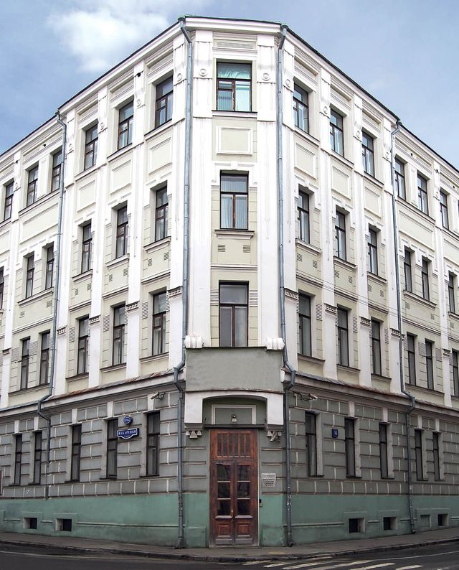
Спасибо за внимание!
Рябинина Любовь Анатольевна, научный сотрудник Центра оценки качества образования Института стратегии развития образования
электронная почта – ryabinina@instrao.ru
centeroko@instrao.ru
http://instrao.ru
http://centeroko.ru

